Slide 1
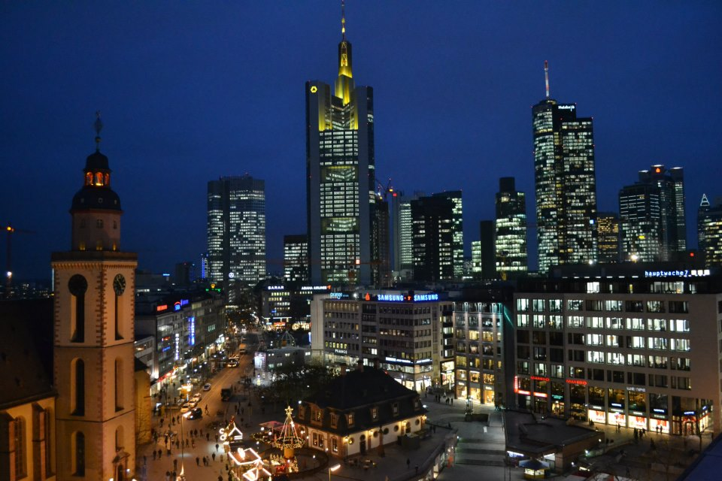
Idée de progrès
Fortschrittsidee

Slide 2
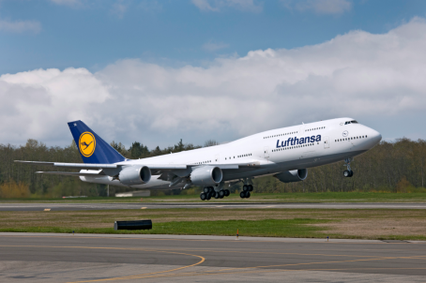
Eröffnet im Jahr 1935 Der internationale Flughafen Frankfurt am Main Flughafen ist der dritte in Europa und die erste in der Fracht hinter dem Flughafen London Heathrow und Paris-Charles de Gaulle. Die wichtigste Fluggesellschaft ist die nationale Fluggesellschaft Lufthansa. Es ist ein Projekt, um ein drittes Terminal zu bauen, weil die Kapazität fast erreicht ist.
Flughafen

Slide 3
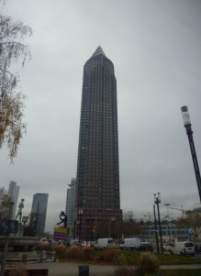
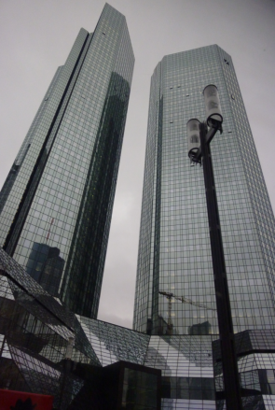
Wolkenkratzer
Während des Krieges wurden Fachwerkhäuser typisch für Frankfurt von den verschiedenen Schlachten zerstört.
In Deutschland ist die Hauptstadt des Wolkenkratzers Frankfurt am Main auch als "Mainhattan". Wolkenkratzer haben die niedrigen Gebäude ersetzt, um Platz zu sparen.
Seit dem Erfolg von diesem Bezirk wurden mehr als 30 Wolkenkratzer gebaut. Die größte ist die Commerzbank Tower

Slide 4
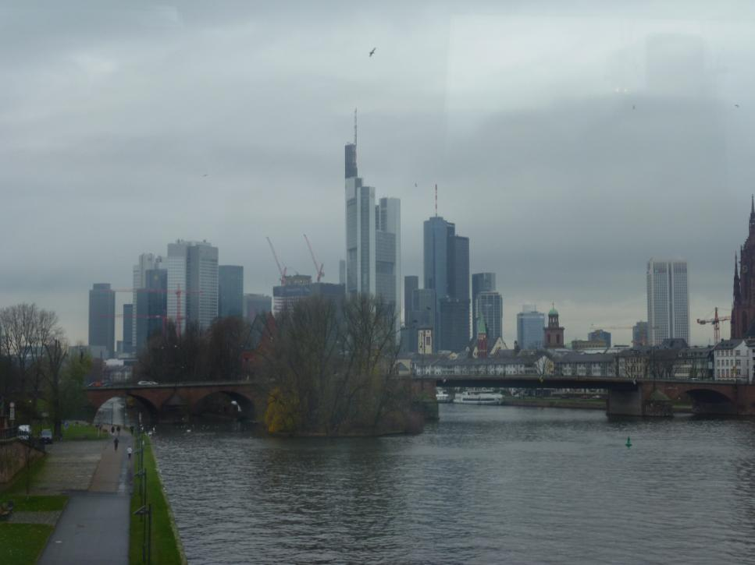

Slide 5
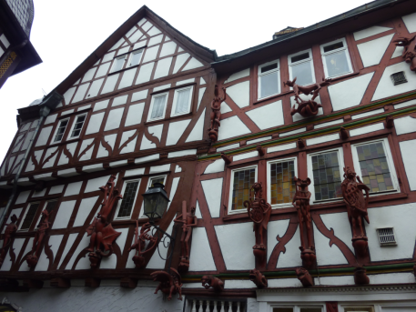
Fachwerkhäuser
Die Stadt Frankfurt hat noch versucht, das Erbe der Renovierung erhalten. Erst kürzlich Großraum Frankfurt verpflichtete Wiederaufbau der Fachwerkhäuser mit moderner Technik. Allerdings hat es die römischen Fassaden beibehalten.

Slide 6
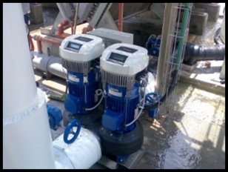
Klimaanlage
Nach der Entdeckung eines neuen Systems der Klimaanlage und Heizung Wasser in den gläsernen Wolkenkratzern von großen Unternehmen und Banken ausgestattet haben ihre Runden til sparen 80% Energie. Nun hat alle Neubauten in Frankfurt und Deutschland dieses System und Unternehmen, deren Türme sind das älteste müssen sie renovieren.

Slide 7
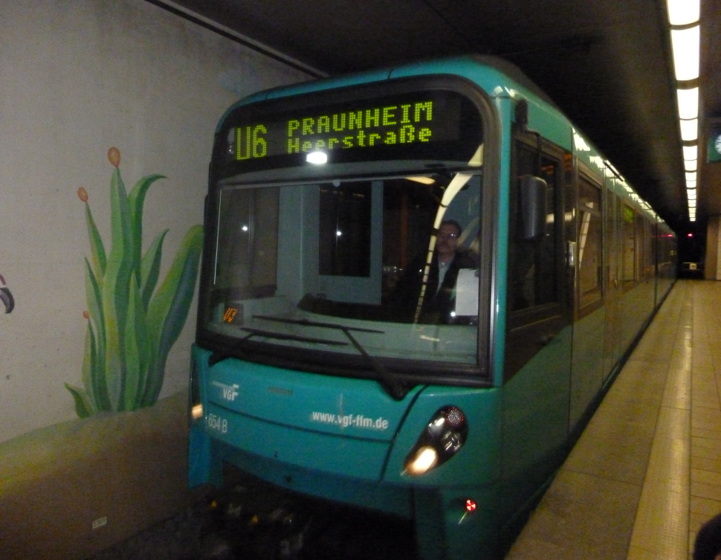
Espace et Echange
Raum und Austausch

Slide 8
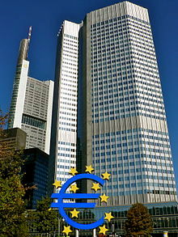
Europäische Zentralbank
Die Stadt Frankfurt ist unter anderem für den Finanzsektor bekannt.
Seit 1998, 225 Banken Europabank insgesamt gebaut. So sind sie von großer Bedeutung in Frankfurt, vor allem im Stadtteil Westend seit dem 19. Jahrhundert.
Darüber hinaus haben viele internationale Unternehmen ihren Sitz oder eine Niederlassung in der Stadt.

Slide 9
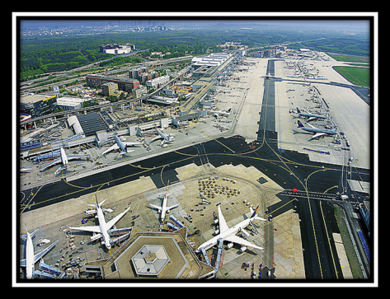
Die Wiederherstellung der Ordnung der monetäre Transaktion ist der Ursprung der Gründung der ersten internationalen Preis ausgezeichnet, und die erste Investmentbank Rothschild.
In Frankfurt sind die Einrichtungen gut aufgestellt. Tatsächlich gibt es den internationalen Flughafen Rhein-Main, und viele Stationen.

Slide 10
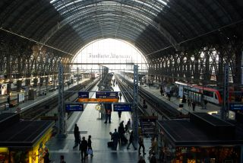
Hauptbahnhof
Frankfurter Hauptbahnhof ist der größte in Europa seit 1888. Es gibt 185 Nationalitäten in Frankfurt.

Slide 11
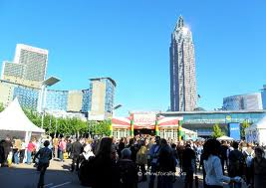
Die Stadt ist Heimat alle zwei Jahre, der älteste, bekannteste und die größte Buchmesse der Welt seit 500 Jahren. Es dauert fünf Tage und ist mit rund 7.500 Ausstellern aus 110 Ländern.
Jedes Jahr rund 300.000 Besucher auf der Buchmesse zu kommen.
Der letzte Tag, der Preis des Deutschen Buchhandels Friedensnobelpreises an der Heilige. Pauls-Kirche in Frankfurt verliehen.
Und oft wird der Nobelpreis für Literatur während der Show bekannt gegeben, so dass es umso wichtiger Event für die Öffentlichkeit und für den Editor selber.
Buchmesse

